Slide 1
OnlineHuisrekening.nl
Hét online studentenplatform
Tarieven Kaart

Slide 2
OnlineHuisrekening.nl
Waarom: Groepsfinanciën overzichtelijk en gemakkelijk regelen
Wat: Beheerfuncties voor studentenhuizen en groepen
  USP: Complete ondersteuning van studentenleven en groepen.
Doel: Het online platform voor uitwonende student
Bereik: Verspreid over geheel Nederland met focus op de studenten steden.
Notes:
Ons team bestaat uit vier studiegenoten die allen in de laatste fase verkeren van de masteropleiding Business Informatics aan de Universiteit Utrecht. Parttime houden we ons bezig met het ontwikkelen van OnlineHuisrekening.nl.
De oorsprong van het project is dat we zelf vanuit onze studenten achtergrond geconfronteerd werden om kosten eerlijk te verdelen onderling en als het kan op een makkelijke manier. Rob uit ons team heeft dit project oorspronkelijk opgepakt en wilde voor zijn studentenhuis groepskosten inzichtelijk maken om het uiteindelijk eerlijk te kunnen verdelen. In het kader van onze masteropleiding Business Informatics hebben zijn we dit idee verder uit gaan werken tijdens een vak over ondernemerschap. Het opgeleverde prototype hebben we vervolgens afgelopen jaar uitgewerkt tot wat onlinehuisrekening nu is.
Met OnlineHuisrekening.nl focusen we ons met name op uitwonende studenten, waarbij we functionaliteiten aan willen bieden die gebruikt kunnen worden om een studentenhuis te kunnen beheren. De financiele functie om kosten eerlijk te verdelen, die ook te gebruiken is voor andere groepen, maar ook een agenda om zaken te kunnen plannen en bijvoorbeeld een functie waarmee schoonmaakroosters gemaakt kunnen worden. Uiteindelijk willen we hiermee een platform opzetten die de communicatie in studentenhuizen kan afhandelen.
We onderscheiden ons hierbij door het bieden van gemak, compleetheid door de veelheid aan functionaliteiten en transparantie doordat iedereen binnen groepen inzage heeft.
Ons doel is om het platform voor de uitwonende student te worden.
Doel van dit gesprek is om onze website en het idee erachter bekend te maken. Daarbij onze visie op een eventuele samenwerking geven.

Slide 3
OnlineHuisrekening.nl – een paar cijfers
Gestart in februari 2010
Functionaliteit gericht op financiën
Cijfers/grafiekjes van: op dit en volgende blad
  Notificatie-berichten [e-mail] per maand
  Notificatie-berichten [e-mail] per gebruiker per maand
  Aantal pageviews na login
  Gebruikers huizen statistiek.
Notes:
We zijn februari 2010 gelanceerd. Hierbij hebben we de focus gelegd op de financiele functies die binnen groepen het meest belangrijk zijn. Dit ook om nu al bekendheid te krijgen en een idee te krijgen van de vraag naar onze diensten te peilen. Hier zie je een overzicht van de aanmeldingen van februari tot nu toe.

Slide 4
Doelgroep - studenten
Studenten zijn lastig te bereiken doordat het een ‘seizoensgevoelige’ doelgroep is. Elk jaar is er een in en uitstroom van studenten van zo’n 20%.
Hier rest van grafiekjes en cijfers van vorig blad

Slide 5
Producten en diensten - webvertisment
Advertorial:
  Nieuwsbericht van OH.nl, getoond na inloggen. Bericht prominent in beeld, ruimte voor kleine afbeelding.
  Views: [aantal inlogpogingen/maand]
Banner:
  Afbeelding/tekst getoond, op verschillende plaatsen en pagina’s mogelijk.
  [pageviews per pagina]Views
Mailing:
  OH.nl maakt standaard gebruik van notificaties van activiteiten in account (invoer kosten, kosten verdelen, berichten ontvangen,etc.)
  OH.nl informeert gebruikers over wijzigingen van de website
  [mails verstuurd]

Slide 6
Producten en diensten - pageviews
Pagina | Bezoeken/maand | Pageviews/Maand | Trend
Home page | 1.852 | 2.577
Mogelijkheden (‘informatie/financieel/’) | 194 | 268
Overzicht (Home page na login) | 1.096(+1065 van ‘?’) | 1.257(+1723 van ‘/’?)
Kosten invoeren pagina
Mijn kosten | 1.246 (+573 op ‘/financieel/mijnkosten ‘) | 2.651 (+1.123 op ‘/financieel/mijnkosten ‘)
E-mail | -
  <<source:Google Analytics… wellicht dus andere gebruiken>>

Slide 7
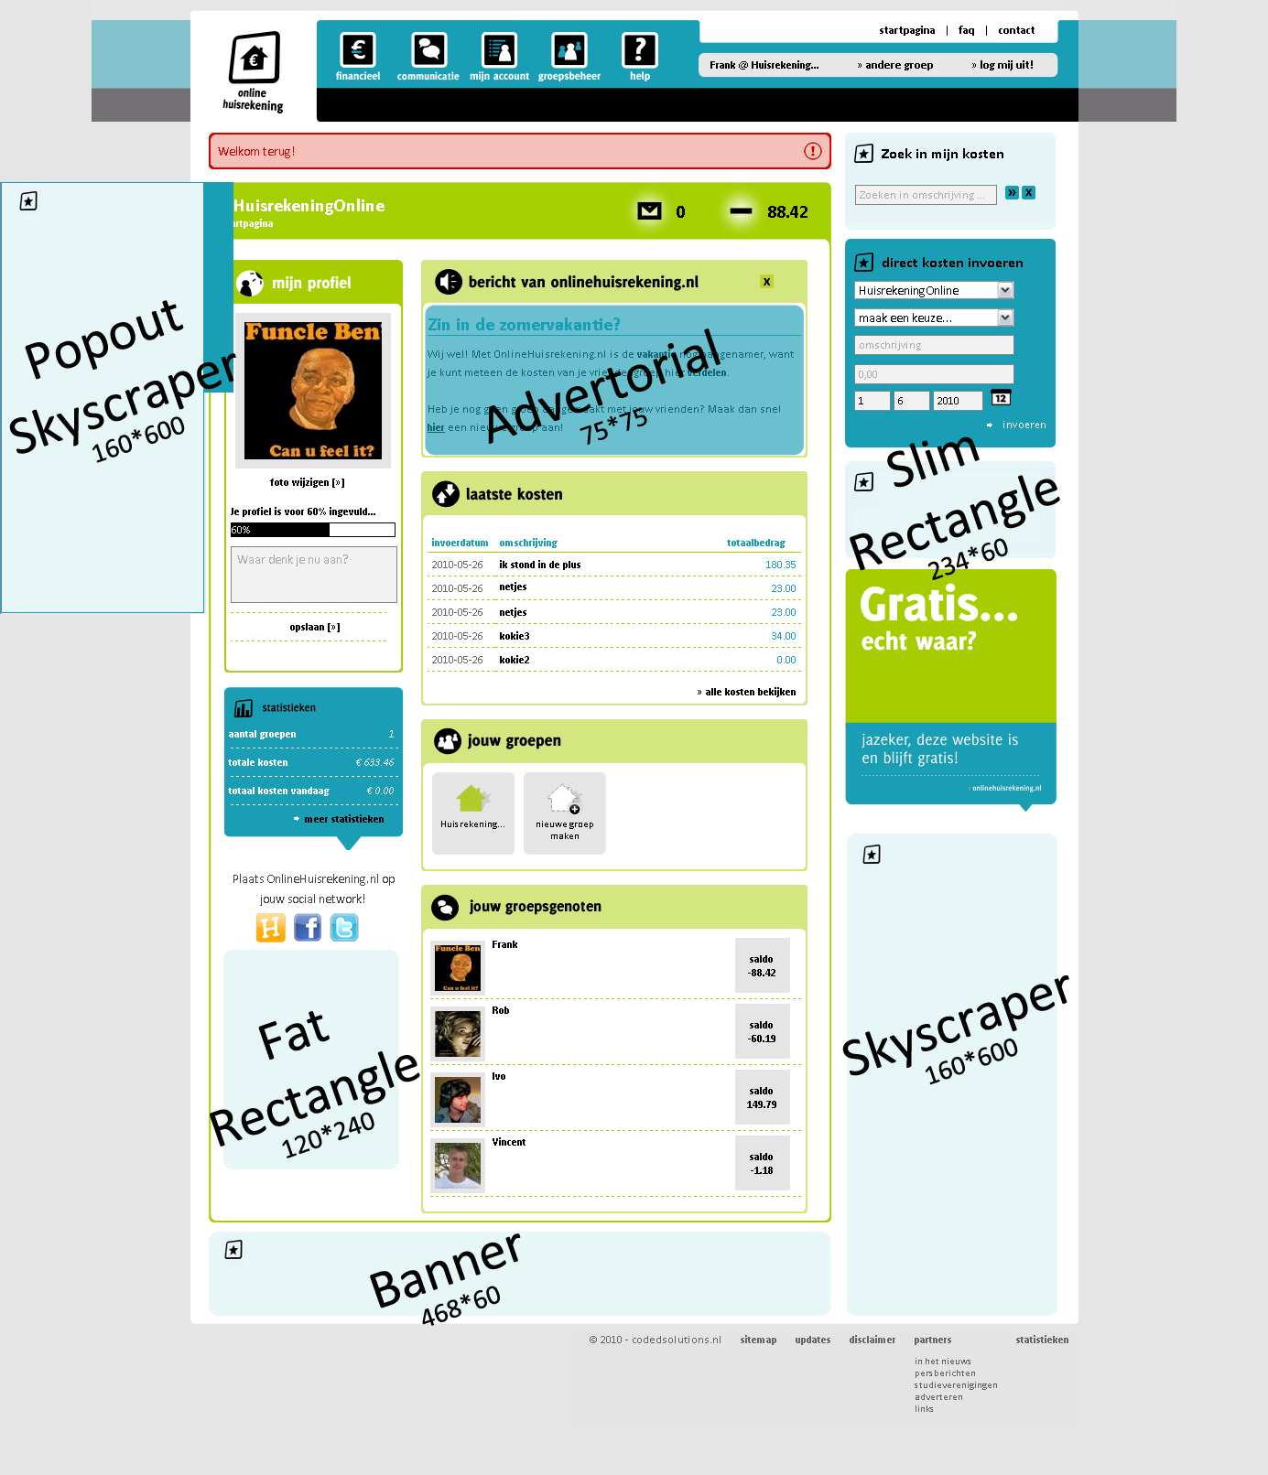
Posities website

Slide 8
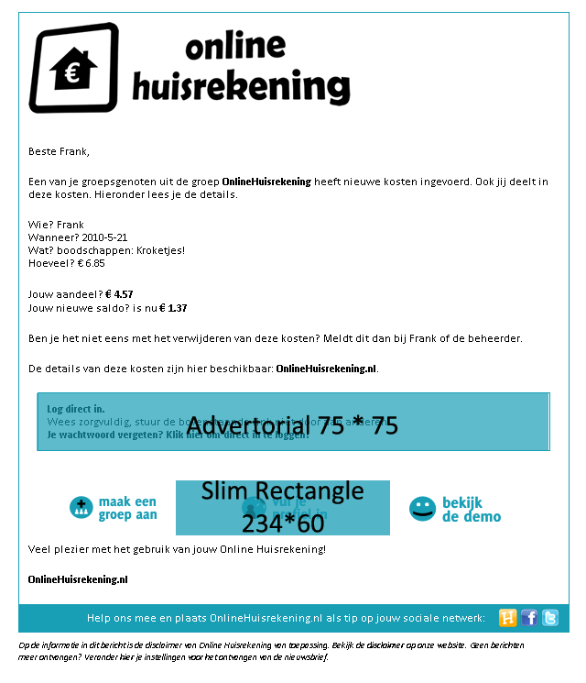
Posities e-mailbericht

Slide 9
Technische tekstuele specificatie
 | Banner | Slim Rectangle | Skyscraper | Fat Rectangle
Afmeting (b*h) | 468*80 pixels | 234*60 Pixels | 160*600 pixels | 120*240 pixels
Maximale grootte | 20 Kb | 20Kb | 30Kb | 20Kb
Resolutie | 72dpi | 72dpi | 72dpi | 72dpi
Bestandsformaten | .gif / .jpg / .png | .gif / .jpg / .png | .gif / .jpg / .png | .gif / .jpg / .png
Limiet doorklik url | Max 450 tekens | Max 450 tekens | Max 450 tekens | Max 450 tekens
Alt tekst limiet | Max 65 tekens | Max 65 tekens | Max 65 tekens | Max 65 tekens
Audio toegestaan | Nee | Nee | Nee | Nee
Animatie toegestaan | Nee | Nee | Nee | Nee
Banners dienen minimaal twee werkdagen voor aanvang van de campagne te worden aangeleverd

Slide 10
Tarieven
Wat | Categorie | zichtbaar | Visits/Pageviews | Tarief | Duur (wkn)
Advertorial | 1 | dashboard | 2238/2879 |  | 4
Slim Rectangle | 2 | Altijd | 2238/16983 | 30,00 | 4
Fat Rectangle | 3 | Altijd | 2238/16983 | 20,00 | 4
Skyscraper | 3 | Altijd | 2238/16983 | 20,00 | 4
Popout Skyscraper | 2 | Altijd | 2238/16983 | 15,00 | 4
Banner | 4 | Altijd | 2238/16983 |  | 4
E-mail Slimrectangle | 2 | Alle e-mails | 7500 |  | 4
E-mail Advertorial | 1 | Alle e-mails | 7500
Alle tarieven zijn exclusief BTW

Slide 11
Contact
Contact gegevens: tel en e-mail
Voorwaarden:
  content van tevoren gescreend/na oordeel van OH.nl crew goed te keuren; restitutie naar rato van publicatie/openbaring.
Advertorial
Een advertorial bevat maximaal 50 woorden en maximaal 1 afbeelding . In de advertorial is een hyperlink opgenomen naar de website van opdrachtgever. Een advertorial dient uiterlijk 3 werkdagen voor plaatsing aangeleverd te worden.
Doorplaatsing nieuwsbrief
Voor het doorplaatsen van de advertorial/banner in de nieuwsbrief hoeft niets extra’s aangeleverd te worden.
Binnen de nieuwsbrief komt de advertorial/banner met hyperlink terug.

